Slide 1
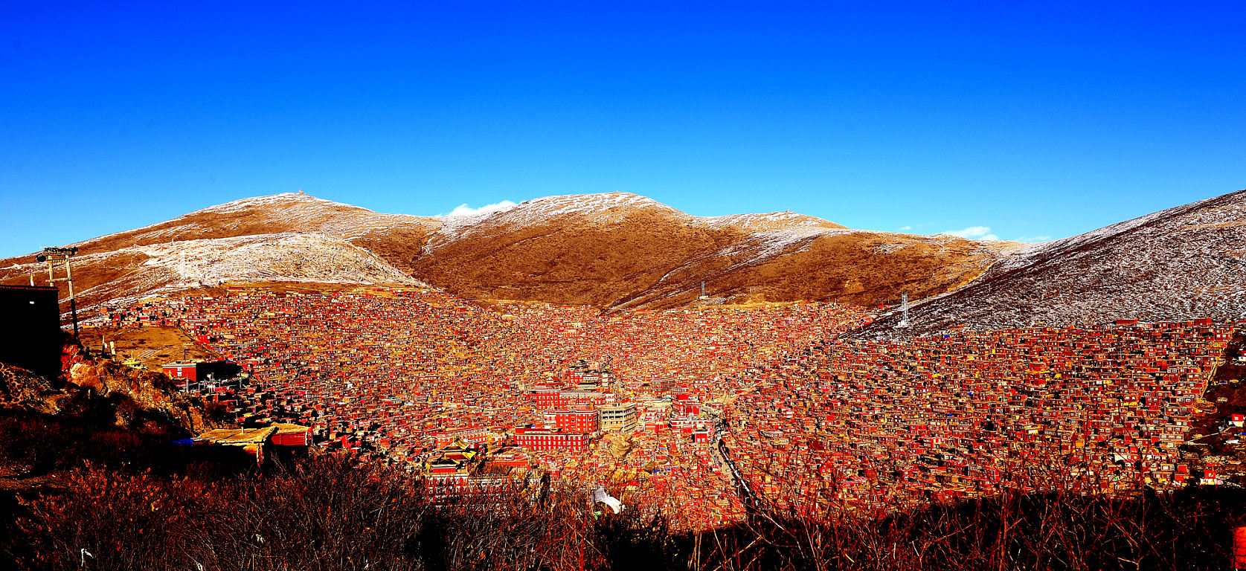
密乘根本戒

Slide 2
三乘戒律
别解脱戒
皈依戒，居士五戒，八关斋戒。
菩萨戒
禁恶行戒，也即禁止、断除违背菩萨戒行为的戒
摄受善法戒，也即广行善法戒，为了成佛而广行菩萨道的戒条
饶益众生戒。主要指的是利益众生，而不是自己的成就。
密乘戒

Slide 3
三乘戒律
别解脱戒、菩萨戒与密乘戒
《慧灯之光-修心七要》
第五，“舍命护二事”，要拼命地护持两件事。哪两件事呢？就是一般的誓言和修心法门特有的誓言。一般的誓言，就是小乘别解脱戒、大乘菩萨戒以及密宗三昧耶戒等；修法特有的誓言，就是第六个要点里讲的誓言。即使遇到命难，也要遵守、护持这些戒律。检查罪业.
别解脱戒
皈依戒，居士五戒，八关斋戒。

Slide 4
三乘戒律
别解脱戒、菩萨戒与密乘戒
《慧灯之光-密乘十四条根本戒》 别解脱戒、菩萨戒与密乘戒相比，虽然违犯别解脱戒过失很大，但与菩萨戒相比，就显得微不足道；如果违背菩萨戒，虽然也有极大过咎，但与密乘戒相比，也不足挂齿。密乘戒是三戒当中最严厉的戒律，所以决不能掉以轻心，一定要学习密乘戒，并严格护持以绝后患。

Slide 5
三乘戒律
别解脱戒、菩萨戒与密乘戒
《慧灯之光-如何自受菩萨戒》如果没有得受完整的菩萨戒，是否能接受密乘戒呢？往昔许多藏地的高僧大德对此皆持否定态度。所以，三戒—别解脱戒、菩萨戒、密乘戒中，前前皆是后后的基础，没有前面的基础，就无法得到后面的戒体。菩萨戒对大乘佛教而言，不论显、密，都自有其重要性。但要得到菩萨戒，就要能生起真正的菩提心；要能生起菩提心，就必须先修四无量心，不然菩提心也很难生起。

Slide 6
三昧耶戒=密乘戒?
什麼是三昧耶戒？
梵語三昧耶（samaya ），漢譯為誓言，三昧耶戒就是誓言戒，三昧耶戒就是弟子與上師之間建立的誓言，如同雙方生死結交的盟誓。比如說，你向上師請求依止，上師也願意收你為徒，但要求你必須相應上師，每天堅持修法，不得違背。這種約定就是你的三昧耶。
三昧耶戒主要指密乘的十四根本戒，但同时也涵盖大乘的菩萨戒及小乘的八种别解脱戒。. 广义上可以说包含了佛教中的一切戒律。. 密乘的三昧耶戒在受戒时需要如理如法地设置坛城，依照仪轨进行。

Slide 7
上师教言
如何自受菩萨戒？
https://www.huidengzhiguang.com/index.php/huideng-zhiguang/huideng-zhiguang-3/195-a00042
菩萨戒浅释
https://www.huidengzhiguang.com/index.php/huideng-zhiguang/huideng-zhiguang-8/175-a00084
密乘十四条根本戒
https://www.huidengzhiguang.com/index.php/huideng-zhiguang/huideng-zhiguang-6/156-a00019
犯失密乘戒的界线与忏悔清净的方法
https://www.huidengzhiguang.com/index.php/huideng-zhiguang/huideng-zhiguang-6/226-a00052
犯失密乘戒的界线与忏悔清净的方法 - 慧灯之光 (huidengzhiguang.com)

Slide 8
密乘戒
1.诋毁上师
最严重的是以嗔恨心诋毁上师、轻侮上师、扰乱其心。违犯这条戒律不一定需要身语的行为，只要心中产生了念头，就算是犯戒。
2.违如来教
必须是以毫无顾忌的轻视心态违越这些戒律，才算违背此戒。
3.嗔恨道友
但在嗔恨心的前提下，只要有打骂中的任何一种行为，都算犯戒。
4.舍弃慈心
仅仅是对一个众生舍弃慈心，都应当算犯戒。如果发愿，即使我有朝一日能够度化他，能够利益他，也对他置之不理；或者是希望某一个众生远离一切快乐，恒时遭受痛苦，有这样的嗔恨心态就算舍弃慈心

Slide 9
密乘戒
5.舍菩提心
如果因为懒惰或者遭受欺侮，比如自己本来一心一意地利益他人，却遭到他人的恶意中伤，就有可能万念俱灰地认为：度化众生太难了，我还是洁身自好、明哲保身、自己修行自己成就吧。如果有了这种念头，就违犯了此根本戒。
6.诋毁宗派
如果对某个教派具有嗔恨心，或毫无根据地信口雌黄，说某教派的教理不是佛所宣讲的，比如认为某部经典不是佛宣说的等等。
7.泄露秘密
所谓秘密，是指其他不了解密乘见解的人不能接受的，密宗不共同的观点、修法、行为。

Slide 10
密乘戒
8.诋毁五蕴
9.于法生疑
10.不度恶者
三宝上师怨敌二，破誓退密反抗者，入聚会列害众生，成具誓敌唯造罪，以及三恶趣众十
十恶怨敌：毁灭佛教、摧残三宝、劫夺僧财、谩骂大乘、坑害上师、挑拨金刚弟兄、障难修行绝无慈悲、背弃誓戒和颠倒业果。
此戒有两个层次：其一是针对具备降伏能力的成就者而言，如果没有度化恶毒者，则为犯戒；其二是针对普通的学密者，如果对十种恶毒者在表面上也与他们融洽相处，亲密无间，发表面上（身语） 的慈悲心，则为犯戒。

Slide 11
密乘戒
11.揣度正法
12.令信士厌
13.不受圣物
之所以要接受誓言物，其目的是为了强行推翻我们从无始以来所建立的清净与不清净的分别念，通过此举接受本来平等的观念，对修行能起到促进的作用，最后达到证悟大平等的目的
14.诋毁女性
对方必须是所有女性。虽然毁谤一个女性，但必须建立在指责所有女性过失的前提下。
具有言说过失的动机。
毁谤的内容是所有女性的过失。
对方必须听见。

Slide 12
犯失密乘戒的四条界线
对境
几乎每条戒的犯戒对境都是不一样的
动机或思想
以精神是否正常为临界点
行为
多数的戒条都要求具备身语的行为，但也有少数只需要起心动念就会犯戒，
结果
如果没有最终犯戒的结果，没有完整的犯戒过程，也就是说没有做到底，也不会犯根本戒

Slide 13
七条界线
是否被强烈的贪心或者嗔恨心等烦恼所摄持。
于当事人是否清醒地了知对境。
身语行为(结果)
意识行为的时间-4小时有无悔改之心
都要求当事人必须精神正常，并且是存心有意而为。
当事人不仅没有后悔心（当下），甚至还存在着满足的快意
每一种戒条都有特定的忏悔时间界线

Slide 14
忏悔清净的方法
以证悟空性的智慧来清净；
是凡人所无法企及的
以禅定的能力来清净；
法王如意宝有金刚萨埵的略修法，
麦彭仁波切还有更简略的金刚萨埵修法，
较复杂的就是五加行中的金刚萨埵修法
所有清净罪障的修法，都必须具备四种对治力
以世俗菩提心的能力来清净；
以伟大的行为来清净。

Slide 15
忏悔清净的方法
以证悟空性的智慧来清净；
以禅定的能力来清净；
以世俗菩提心的能力来清净；
《入菩萨行论》中讲过：“菩提心如末劫火，刹那能毁诸重罪。”这句话的意思是说，一旦具备了世俗菩提心，所有的罪业都可以在一刹那间彻底清净无余。
以伟大的行为来清净。

Slide 16
忏悔清净的方法
以证悟空性的智慧来清净；
以禅定的能力来清净；
以世俗菩提心的能力来清净；
《入菩萨行论》中讲过：“菩提心如末劫火，刹那能毁诸重罪。”这句话的意思是说，一旦具备了世俗菩提心，所有的罪业都可以在一刹那间彻底清净无余。
以伟大的行为来清净。

Slide 17
忏悔清净的方法-伟大行为
财产布施、法布施，无畏布施
我们千万不要抱着为了清净自己罪业的目的去放生，而是要为了解决这些众生临时的痛苦（无畏布施的目的） 与究竟的安乐（法布施的目的），去积极放生。
四种伟大事业:
在没有自私心、不是为了获取利润、不带有商业化成分的前提下，建立医院，救护病人；
修建学校，宣传佛法，或者教授作为佛法基础的语言文字；
设立佛事活动的道场，用于公众念佛共修；
为他人提供闭关的场所，或者以饮食资具供养闭关修行人。

Slide 18
忏悔清净的方法-伟大行为
财产布施、法布施，无畏布施（见上页）
四种伟大事业（见上页）
伟大的行为
修建佛塔、做小佛塔（即擦擦像）、做火供、磕头、七支供等等，
无论是否听懂，只要坐在听法者的行列中听闻甚深妙法，都具有很大功德。
提供闻法场所、住宿之地、生活资具，刻印经书

Slide 19
结语
佛陀曾经说过，有两种人是他所赞叹的对象：第一种是戒律清净无瑕，也即根本不犯戒的人；第二种是虽然犯戒，却没有掉以轻心，而是及时忏悔、勇于忏悔，并想方设法进行恢复的人。
阿底峡尊者曾经说过：我从未犯过别解脱戒，菩萨戒却会偶有所犯，而犯密乘戒的次数却很多，却没有发生过与罪共住超过一昼夜的情况。

